Slide 1

Bài 3: Thực hành tiếng Việt đoạn văn song song va đoạn văn phối hợp

Slide 2
Bài 3: Thực hành tiếng Việt đoạn văn song song va đoạn văn phối hợp
Lí thuyết
1. Đoạn văn song song (Không có câu chủ đề)
- Đoạn văn song hành là đoạn văn triển khai nội dung song song giữa các câu, không nội dung nào khái quát bao trùm lên nội dung nào. Mỗi câu trong đoạn văn đều nêu lên một khía cạnh riêng biệt, không câu nào khái quát câu nào, là một mắt xích quan trọng để làm rõ lên nội dung đoạn văn.
Ví dụ: Trong tập “Nhật kí trong tù” (Hồ Chí Minh), có những bài phác họa sơ sài mà chân thực đậm đà, càng tìm hiểu càng thú vị như đang chiêm ngưỡng một bức tranh cổ điển. Có những bài cảnh lồng lộng sinh động như những tấm thảm thuê nền gấm chỉ vàng. Cũng có những bài làm cho người đọc nghĩ tới những bức tranh sơn mài thâm trầm, sâu sắc.

Slide 3
Bài 3: Thực hành tiếng Việt đoạn văn song song va đoạn văn phối hợp
2. Đoạn văn phối hợp (Có câu chủ đề ở đầu và cuối đoạn văn)
- Đoạn văn phối hợp là đoạn văn gồm có nhiều nhiều phương pháp như diễn dịch và quy nạp Câu mở đầu đoạn nêu ý khái quát bậc một, các câu tiếp theo triển khai cụ thể ý khái quát. Câu kết đoạn là ý khái quát bậc hai mang tính chất nâng cao, mở rộng. Những câu triển khai ý được thực hiện bằng các thao tác giải thích, chứng minh, phân tích bình luận, nhận xét, đánh giá hoặc nêu suy nghĩ… từ đó để xuất nhận định đối với chủ đề, tổng hợp, khẳng định nâng cao vấn đề.

Slide 4
Bài 3: Thực hành tiếng Việt đoạn văn song song va đoạn văn phối hợp
3. Tác dụng
+ Đoạn văn song song không có câu chủ đề nhưng nội dung của cả đoạn văn thống nhất. Kiểu đoạn văn song song rất phù hợp với việc trình bày các thông tin khách quan, không hàm chứa sự đánh giá chủ quan của người viết. Kết luận thế nào là do người đọc tự suy nghĩ và rút ra.
+ Đoạn văn phối hợp có cấu trúc rất chặt theo kiểu tổng hợp – phân tích – tổng hợp. Câu đầu và câu cuối đoạn đều là câu chủ đề. Kiểu đoạn văn này rất phù hợp với việc khẳng định chắc chắn điều mà người viết cho là chân lí.

Slide 5
Bài 3: Thực hành tiếng Việt đoạn văn song song va đoạn văn phối hợp
Ví dụ 1: Thế đấy, biển luôn luôn thay đổi màu tùy theo sắc mây trời. Trời xanh thẳm, biển cũng xanh thẳm, như dâng cao lên, chắc nịch. Trời rải mây trắng nhạt, biển mơ màng dịu hơi sương. Trời âm u mây mưa, biển xám xịt, nặng nề. Trời ầm ầm dông gió, biển đục ngầu giận dữ…Như một con người biết buồn vui, biển lúc tẻ nhạt, lạnh lung, lúc sôi nổi, hả hê, lúc đăm chiêu, gắt gỏng.
(Vũ Tú Nam)

Slide 6
Bài 3: Thực hành tiếng Việt đoạn văn song song va đoạn văn phối hợp
Ví dụ 2: Sách mang tới cho chúng ta nguồn kiến thức vô hạn. Bởi sách không chỉ cung cấp cho chúng ta thông tin, kiến thức về văn hóa, chính trị, về tôn giáo, ... mà còn giúp chúng ta chiêm nghiệm về xã hội xa xưa thông qua các tác phẩm văn học, lịch sử. Nó giúp chúng ta được sống nhiều cuộc đời khác nhau, giúp chúng ta mở mang chân trời mới. Đọc sách, người ta thấu hiểu nhiều điều, nhiều nền văn hóa khác nhau. Vì vậy, có thể nói, sách chính là kho tàng kiến thức của cả nhân loại.

Slide 7
Bài 3: Thực hành tiếng Việt đoạn văn song song va đoạn văn phối hợp
Ví dụ 3: Quê hương tôi không đẹp nên thơ nhưng cũng đủ để tự hào mà nói rằng được thả diều mỗi chiều trên đê quả là tuyệt. Những tia nắng cuối cùng trong ngày còn sót lại cũng là lúc lũ trẻ chúng tôi kéo nhau ra bãi cát chân đê chơi. Từng làn gió mát phả trong không khí đưa những chiếc diều bay xa và bay cao.
Nó gửi gắm ước mơ về một tương lai tươi đẹp của bọn trẻ thôn quê. Thêm vào đó, con sông Hồng quanh năm mải miết chảy bồi đắp phù sa cho hai hàng cây tỏa bóng soi mình xuống mặt nước khiến cảnh vật trở nên hữu tình. Đứng ngắm hoàng hôn đang dần tắt, ánh hồng đang dần mất đi cảm giác tiếc nuối lạ kỳ. Chao ôi! Một ngày sôi động, ồn ã đã kết thúc để nhường chỗ cho một đêm yên ả.

Slide 8

Bài 3: Thực hành tiếng Việt đoạn văn song song va đoạn văn phối hợp
Thực hành
1. Bài 1 SGK
a. Kiểu đoạn văn: đoạn văn song song
- Đoạn văn có hai câu, mỗi câu đảm nhiệm một nội dung khác nhau, nhưng đều nêu nhiệm vụ cụ thể, cấp bách, khích lệ tinh thần chiến đấu của tướng sĩ.
b. Kiểu đoạn văn: đoạn văn phối hợp
- Đoạn văn có câu mở đầu nêu chủ đề của đoạn: Đồng bào ta ngày nay cũng rất xứng đáng với tổ tiên ta ngày trước. Các câu tiếp theo nêu dẫn chứng cụ thể. Câu cuối đoạn khái quát lại điểm giống nhau đó: đều giống nhau nơi nồng nàn yêu nước.

Slide 9
Bài 3: Thực hành tiếng Việt đoạn văn song song va đoạn văn phối hợp
Bài 2. (SGK)
- Kiểu đoạn văn: đoạn văn song song
- Chủ đề: Cảnh ca Huế trong đêm trăng trên sông Hương.
- Dựa vào nội dung của các câu văn để nhận biết điều đó. Ba câu văn miêu tả ba khía cạnh khác nhau của đêm ca Huế. Mặc dù không có câu chủ đề nhưng các câu trong đoạn đều thể hiện chung chủ đề.
Bài 3. SGK. Hãy viết một đoạn văn song song và một đoạn văn phối hợp (mỗi đoạn khoảng 7 - 9 câu) theo chủ đề tự chọn.

Slide 10
Bài 3: Thực hành tiếng Việt đoạn văn song song va đoạn văn phối hợp
Gợi ý trả lời
+ Đoạn văn phối hợp:
(1) Chiến dịch Giờ Trái Đất là một hoạt động giàu ý nghĩa, góp phần bảo vệ môi trường sống của chúng ta. (2) Hoạt động này kêu gọi mọi người cùng tắt tất cả các thiết bị điện trong vòng một giờ, nhằm tiết kiệm nhiên liệu. (3) Tuy chỉ một giờ, nhưng nhờ số lượng người hưởng ứng đông đảo, mà nguồn điện tiết kiệm được mỗi khi diễn ra chiến dịch này đều không hề nhỏ. (4) Ngoài ra, chiến dịch Giờ Trái Đất còn góp phần lan tỏa đến nhiều người về vai trò và sự cấp bách của việc tiết kiệm năng lượng, bảo vệ môi trường sống. (5) Theo từng ngày, số người biết đến và hiểu hơn về chiến dịch này đều tăng nhanh theo cấp số nhân. (6) Khi đó, họ có thêm nhiều hành động khác để bảo vệ môi trường và tổ chức thêm nhiều chiến dịch ý nghĩa hơn nữa. (7) Do đó, có thể khẳng định rằng chiến dịch giờ Trái Đất có ý nghĩa quan trọng trong việc bảo vệ môi trường sống của chúng ta.

Slide 11
Bài 3: Thực hành tiếng Việt đoạn văn song song va đoạn văn phối hợp
+ Đoạn văn song song:
Trong tập “Nhật kí trong tù” (Hồ Chí Minh), có những bài phác họa sơ sài mà chân thực đậm đà, càng tìm hiểu càng thú vị như đang chiêm ngưỡng một bức tranh cổ điển. Có những bài thơ lột cả cảnh vật lồng lộng sinh động như những tấm thảm thêu nền gấm chỉ vàng. Nhưng lại cũng có những bài thơ Bác làm cho người đọc nghĩ tới những bức tranh sơn mài thâm trầm, sâu sắc.

Slide 12
Bài 3: Thực hành tiếng Việt đoạn văn song song va đoạn văn phối hợp
Bài 4. Viết đoạn văn mẫu chủ đề về tình bạn theo đoạn văn song song
Ôi! Tình bạn! Một tình cảm thân thương ấy lan tỏa sự ấm áp và động lực cuộc sống cho chính chúng ta. Tình bạn là gì vậy nhỉ? Đơn giản mà, tình bạn là một tình cảm thân thương của bạn bè với nhau. Điều này không có nghĩa là thứ tình cảm ấy phải bộc phát hết ra ngoài mới được coi là Tình Bạn. Điều đó có thể thể hiện khá rõ ràng qua từng cử chỉ, hành động: giúp đỡ nhau học tập, cùng nhau trò chuyện hay ôn bài, bênh vực cho nhau. Tình bạn dường như thể hiện rõ nhất chắc là khoảng thời gian còn trên ghế nhà trường. Ta học được ở tình bạn những cử chỉ đẹp, những bài học hay và hành động tốt từ chính bạn bè của mình. Tình bạn giúp ta vượt qua khó khăn, vực ta dậy mỗi khi vấp ngã, khuyên ta làm những điều đúng đắn và ngăn ta không rơi vào cạm bẫy. Tình bạn có vai trò quả thật lớn lao!

Slide 13
Bài 3: Thực hành tiếng Việt đoạn văn song song va đoạn văn phối hợp
Bài 5. Dựa vào các câu sau, em hãy xác định kiểu đoạn văn dưới đây
“Thế đấy, biển luôn luôn thay đổi màu tùy theo sắc mây trời. Trời xanh thẳm, biển cũng xanh thẳm, như dâng cao lên, chắc nịch. Trời rải mây trắng nhạt, biển mơ màng dịu hơi sương. Trời âm u mây mưa, biển xám xịt, nặng nề. Trời ầm ầm dông gió, biển đục ngầu giận dữ…Như một con người biết buồn vui, biển lúc tẻ nhạt, lạnh lùng, lúc sôi nổi, hả hê, lúc đăm chiêu, gắt gỏng.”
Gợi ý: Đoạn văn song song

Slide 14
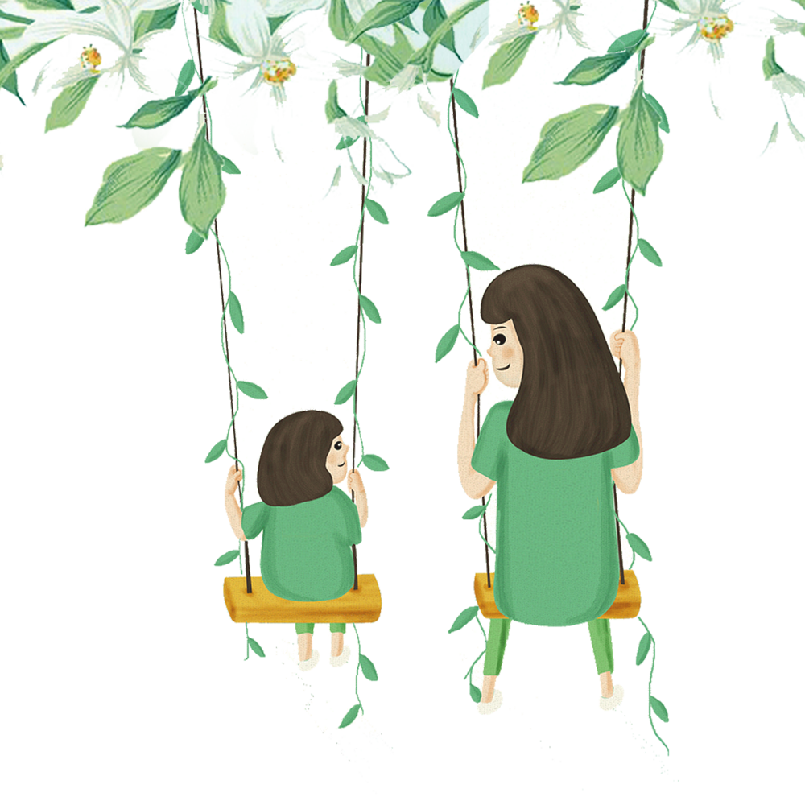
CHÚC CÁC EM HỌC GIỎI CHĂM NGOAN
HẸN GẶP LẠI TRONG NHỮNG GIỜ HỌC TIẾP THEO

